Slide 1
Bài 8: Single page application

Slide 2

Mục tiêu
Tổ chức ứng dụng Single Page Application
Định tuyến
Bao hàm

Slide 3
Nội dung
Giới thiệu ứng dụng SPA
Tìm hiểu định tuyến
@ng-view, config(), template
Tìm hiểu $routeProvider
when(), otherwise()
Thuộc tính của đối tượng định tuyến
template, templateUrl, redirectTo, controller, và controllerAs
Xử lý cache
Tham số định tuyến
Điều khiển trạng thái định tuyến
Bao hàm

Slide 4
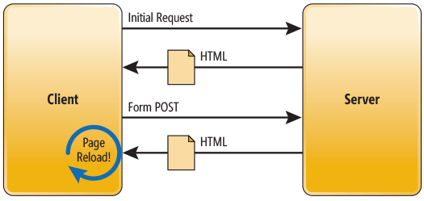
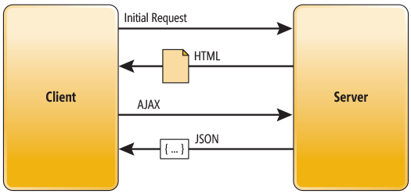
Giới thiệu
SPA (Single Page Application) tạm dịch là ứng dụng web một trang
Với SPA client chỉ yêu cầu trang web 1 lần sau đó sử dụng ajax để lấy dữ liệu từ server và cập nhật lại những phần giao diện mà không phải tải lại lại trang web mỗi khi có yêu cầu từ người dùng
Truyền thống
SPA

Slide 5
Mô hình định tuyến SPA
Dịch vụ $routeProvider
sử dụng cơ chế ajax để
nạp các HTML template
vào <ng-view>.
Chú ý: cần có webserver
để triển khai
<ng-view>
$routeProvider
HTML Template 1
HTML Template 2
HTML Template N

Slide 6
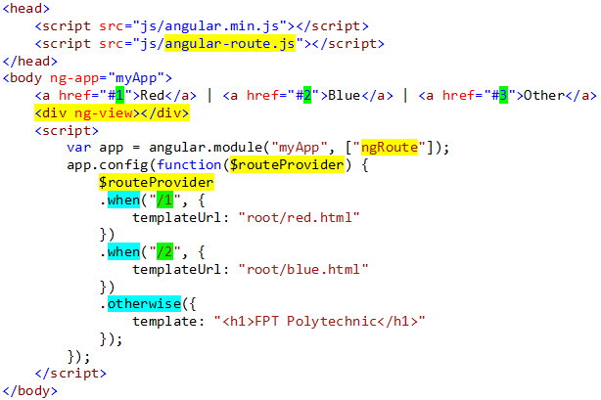
Tổ chức mã SPA
Thư viện định tuyến
Tạo ứng dụng có định tuyến
Xử lý các tuyến được chọn

Slide 7






ng-view
@ng-view đặt chỗ cho các template giao diện hiển thị khi có yêu cầu một tuyến nào đó
Kết quả hiển thị
Nạp template giao diện vào ng-view
red.html
blue.html
HTML

Slide 8
Chú ý:
Để triển khai SPA phải có webserver: IIS, Xamp, Tomcat…
Tái hiện ví dụ slide trước

Slide 9
Single Page Application
Thư viện cần thiết để tổ chức SPA
angular-route.js
Đặt chổ cho nội dung, có 3 cách
<ng-view>
<div ng-view>
<div class=“ng-view”>
Khai báo ngRoute vào đối tượng ứng dụng
angular.module("myApp", ["ngRoute"])
Sử dụng hàm config và truyền dịch vụ $routeProvider
app.config(function ($routeProvider){…})

Slide 10
Sử dụng $routeProvider
$routeProvider được sử dụng để điều hướng thông qua 2 phương thức sau
when(path, object)
otherwise(object)
Khi bạn nhấp 1 liên kết trong phạm vi ứng dụng myApp, AngularJS sẽ so sách đường dẫn của liên kết #path với path của when(). Nếu phù hợp thì nó sẽ thực hiện các công việc được khai báo trong object của when(). Ngược lại (không có path nào phù hợp) thì nó sẽ thực hiện các công việc được khai báo trong object của otherwise()

Slide 11
Cấu trúc của object định tuyến
Object được truyền vào các phương thức when() và otherwise() của $routeProvider có cấu trúc được định sẵn, nó có một số thuộc tính sau
templateUrl
Trang web cần nạp template vào ng-view
template
HTML cần nạp template vào ng-view
controller
Tên controller điều khiển ng-view
controllerAs
Bí danh controller được sử dụng thay $scope
redirectTo
Path muốn chuyển đến
Nghiên cứu sau

Slide 12
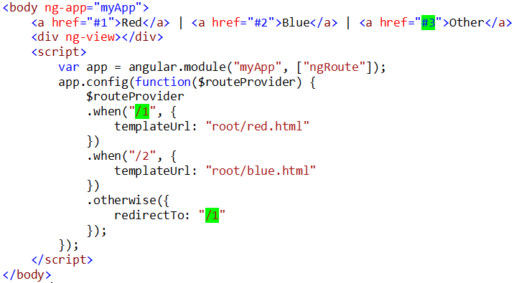
Sử dụng redirectTo
Khi bạn nhấp liên kết trong vùng myApp có href không phải #1 và #2 thì sẽ tự chuyển về #1

Slide 13
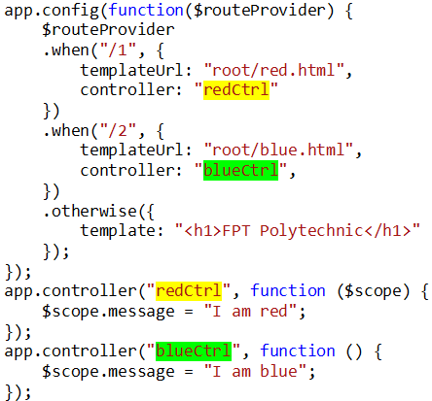




Controller cho từng template
red.html
Controller được sử dụng định nghĩa controller điều khiển cho từng template khác nhau
blue.html

Slide 14
Tái hiện ví dụ slide trước

Slide 15
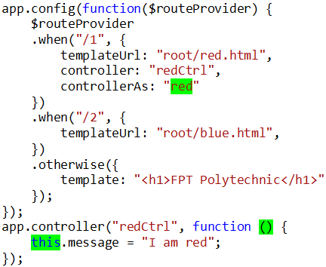

Sử dụng controllerAs
Thuộc tính controllerAs được sử dụng thay cho $scope
red.html
Trong controller sử dụng this thay $scope
Trong view sử dụng controllerAs để truy xuất thành viên

Slide 16
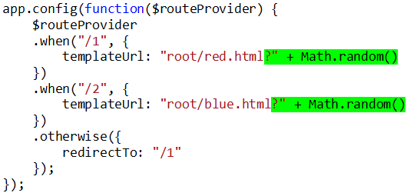
Xử lý cache
$routeProvider tải các template bằng AJAX. Các template được trình duyệt cache và được sử dụng lại cho lần truy cập sau.
Để đảm bảo luôn tải template với nội dung mới, bạn cần làm cho templateUrl khác đi mỗi lần tải bằng cách bổ sung thêm số ngẫu nhiên làm tham số

Slide 17
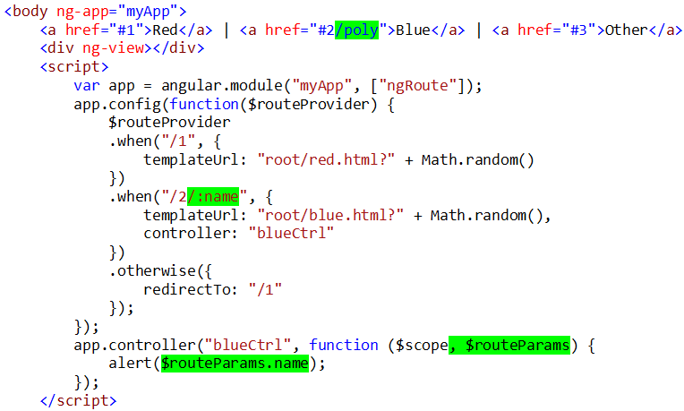
Truyền và xử lý tham số
Bạn có thể truyền tham số cho controller thông qua thông tin đường dẫn

Slide 18
Tái hiện ví dụ slide trước

Slide 19
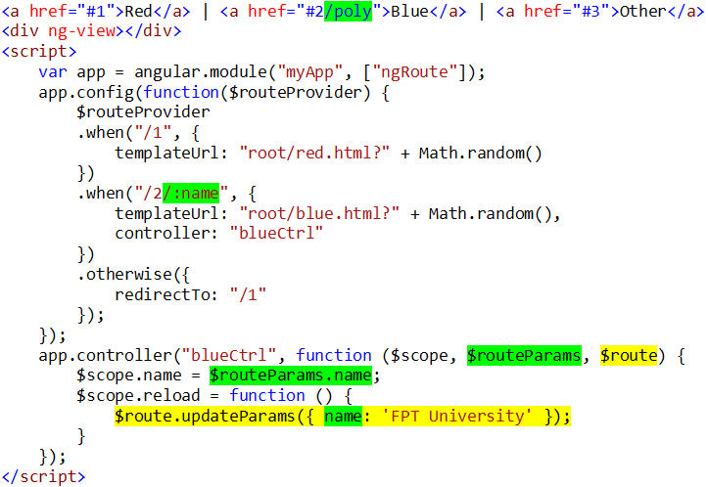
Thay đổi giá trị tham số định tuyến
<a href=“#2/poly”> có thể thay đổi nhờ sử dụng $route.updateParams()

Slide 20
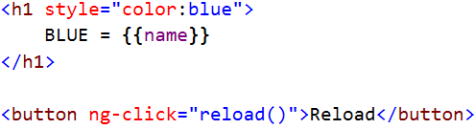
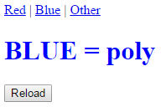
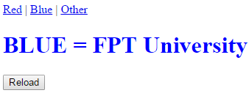
Thay đổi giá trị tham số định tuyến
blue.html
Giá trị của tham số name đã được thay đổi
Nhấp liên kết Blue
Nhấp nút reload

Slide 21
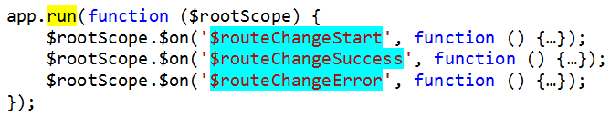
Điều khiển trạng thái loading
$routeProvider nạp HTML Template thông qua ajax.
Người dùng cần biết trạng đang tải, đã tải hay gặp lỗi
Bẩy các sự kiện sau đây để theo dõi trạng thái

Slide 22
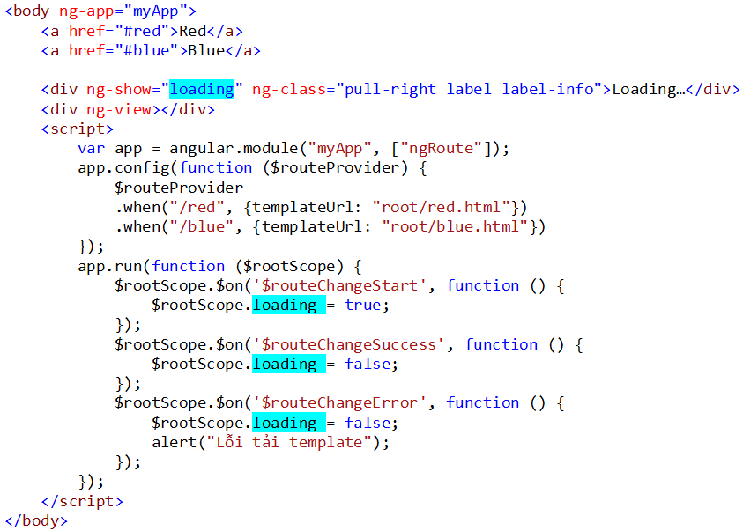
Điều khiển trạng thái loading

Slide 23
Tái hiện ví dụ slide trước

Slide 24
Bài 8 (Phần 2)

Slide 25
Module hóa giao diện
HTML Module 1
@ng-include=“p1”
@ng-include=“p2”
HTML Module 2
AJAX
@ng-include=“p3”
HTML Module 3
<any ng-include=“p.html”>

Slide 26
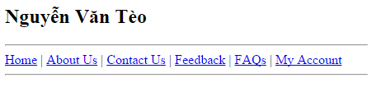
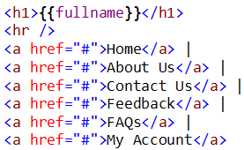
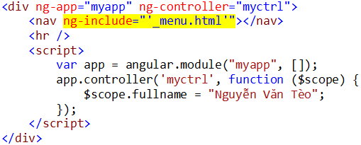
Include
AngularJS cho phép module hóa các giao diện sau đó bao hàm vào một trang khác
_menu.html
Main.html

Slide 27
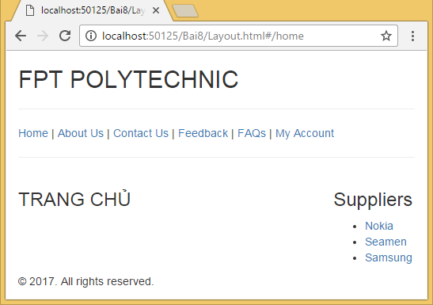
Tổ chức ứng dụng
menu.html
category.html

Slide 28
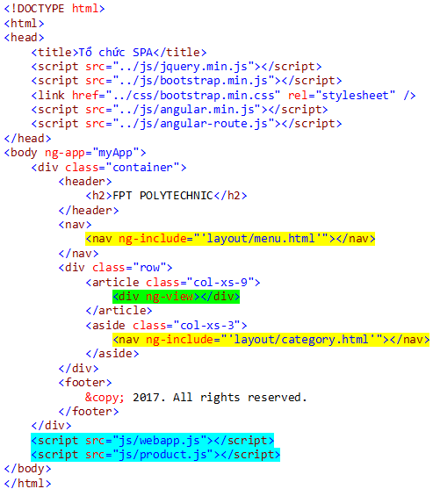
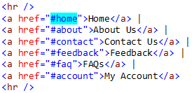
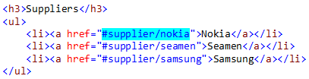
Thiết kế layout

Slide 29
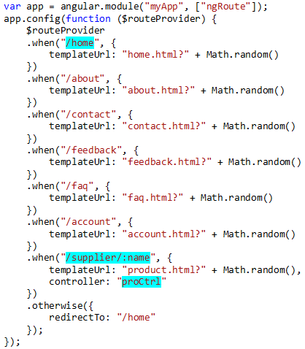


webapp.js & product.js
home.html
webapp.js
product.html
product.js

Slide 30
Tái hiện ứng dụng slide trước

Slide 31

Tổng kết nội dung bài học
Giới thiệu ứng dụng SPA
Tìm hiểu định tuyến
@ng-view, config(), template
Tìm hiểu $routeProvider
when(), otherwise()
Thuộc tính của đối tượng định tuyến
template, templateUrl, redirectTo,
controller, và controllerAs
Xử lý cache
Tham số định tuyến
Điều khiển trạng thái loading
Bao hàm

Slide 32



Cảm ơn

